Slide 1


Análisis de los Alquileres de Alojamientos Turísticos No Hosteleros en Málaga: Factores, Tendencias Y Excesos

Slide 2
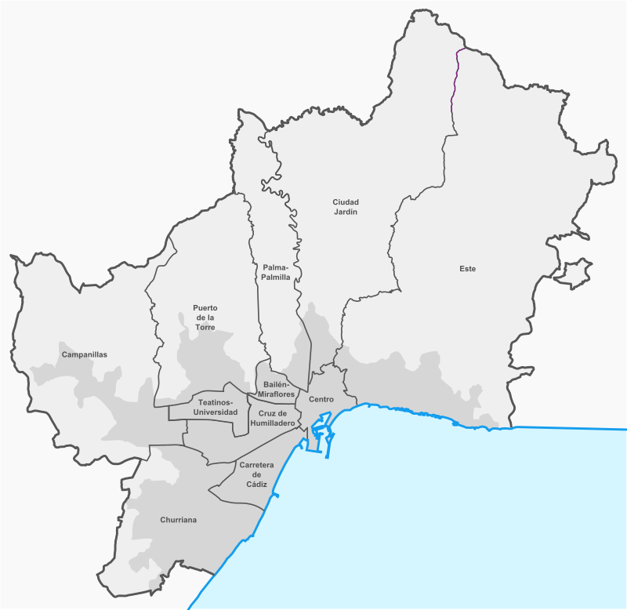
Objetivos del trabajo
Identificación de los factores del precio de los anuncios.
Barrios de interés económico.
Efecto de la localización del alojamiento.
¿Es el precio de un anuncio excesivo?

Slide 3


Marco y justificación
El sector turístico es un pilar de la economía de Málaga
Crecimiento de los anuncios de Airbnb.
El crecimiento de este tipo de alojamientos trae aumento de precios.
¿Es este alojamiento “adecuado”?
Fuente: Euronews. (2024, 7 de julio).

Slide 4
Objetivo y metodología
Visión integral del mercado de alquiler de alojamientos turísticos no hoteleros en Málaga
Análisis descriptivo del mercado de Airbnb en Málaga
Hallazgo de los determinantes del precio de los anuncios.
Desarrollo de un modelo que responda a la pregunta: ¿Es el precio de un determinado anuncio adecuado o excesivo?
Análisis descriptivo
Modelo de Regresión
Análisis Clúster
Modelo Logit

Slide 5
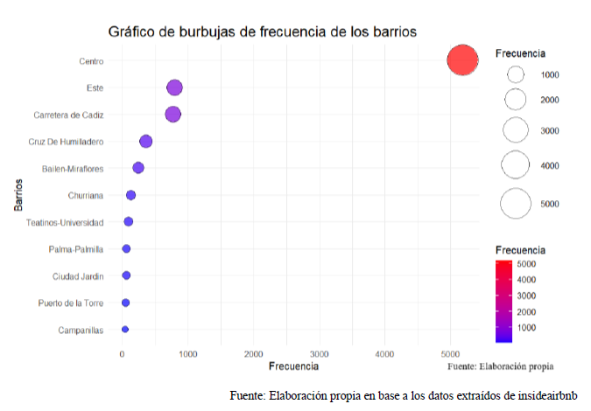
Análisis descriptivo
¿Qué barrios son más atractivos turísticamente?
Centro supera los 5000 anuncios mientras los demás tienen menos de 1000

Slide 6
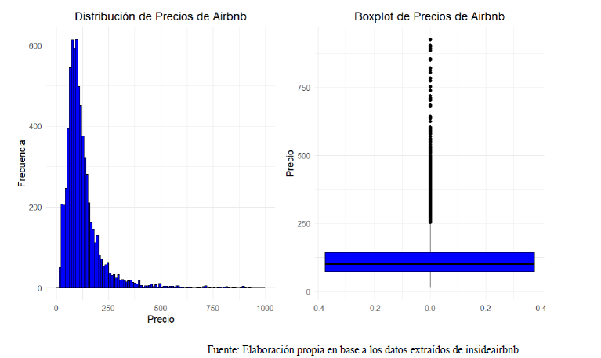
Análisis descriptivo
A partir de los 250 euros por noche comienzan los outliers.
La mayor parte de los anuncios se acumulan en el intervalo [0, 250] euros por noche.

Slide 7
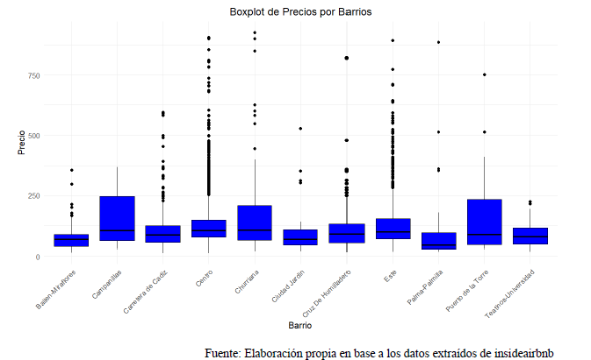
Análisis descriptivo
Caracterizando barrio a barrio
Todos los outilers se dan por precio superior al precio de mercado.
Los barrios Centro y Este, los que presentan un mayor número de outliers, por tanto, de acuerdo a Kimes y Wirtz (2015) estos serán los barrios con el precio más superior al precio de mercado.

Slide 8
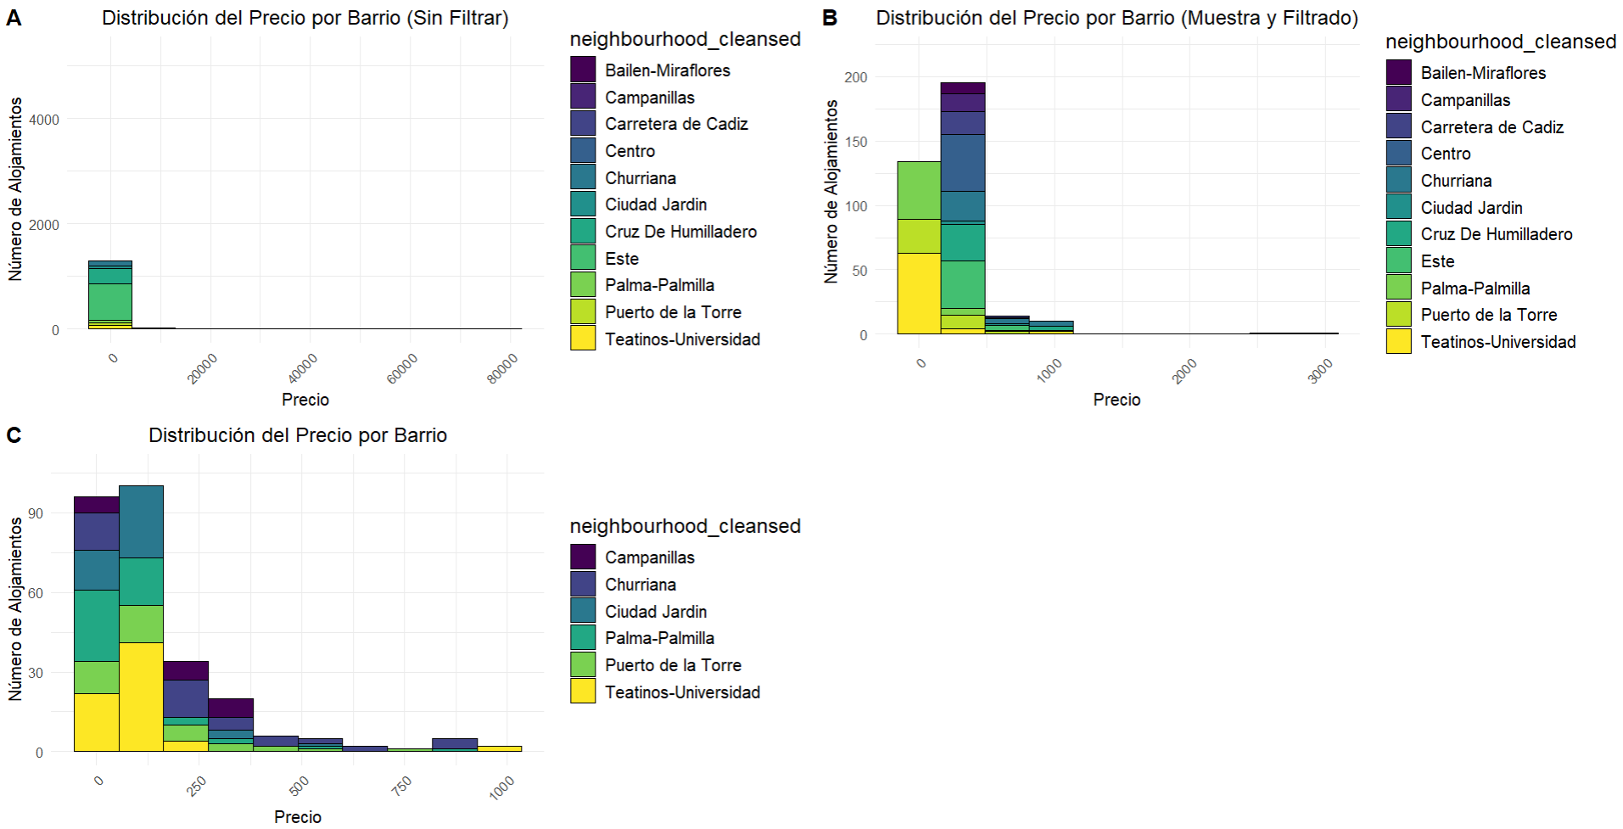
Análisis descriptivo
Los barrios con mayor nº de anuncios son los que tienen mayores precios, lo que indica que la demanda se concentra en ellos y, pese a tener la mayor oferta, no es suficiente para cubrirla.

Slide 9
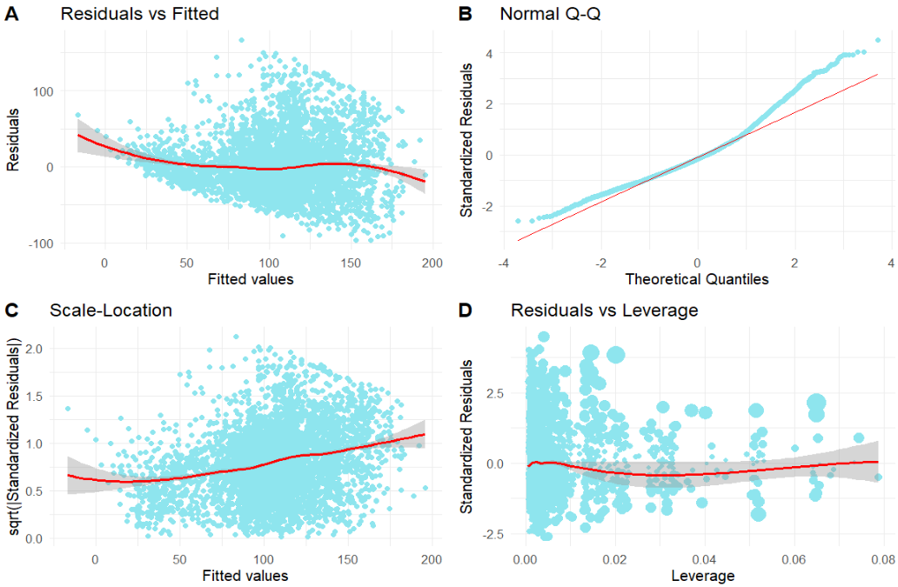
Modelo de regresión
¿Qué variables, de las que se pueden observar en los anuncios de Airbnb, determinan el precio del alojamiento por noche?
Al 95% de confianza, las variables significativas son:
accommodates
host_response_time
bathrooms
beds
host_is_superhost
property_type
room_type
maximum_nights
minimum_nights
neighbourhood_cleansedCarretera de Cádiz
neighbourhood_cleansedCentro
neighbourhood_cleansedCruz de Humilladero
neighbourhood_cleansedEste

Slide 10
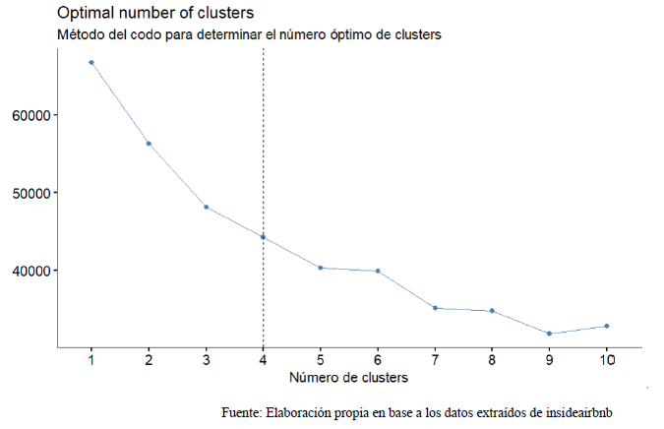
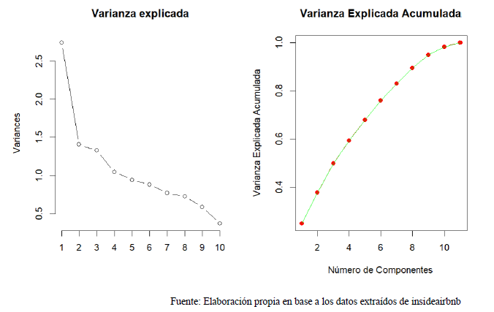
Análisis Clúster
La enorme presencia de anuncios en Centro en comparación al resto de barrios provoca que el nº óptimo de clusters sea 1. Aun así, se realizan 4 en este estudio.
La componente principal 1 captura el 24,97% de la varianza total de los datos, y la componente principal 2 el 12,78%

Slide 11
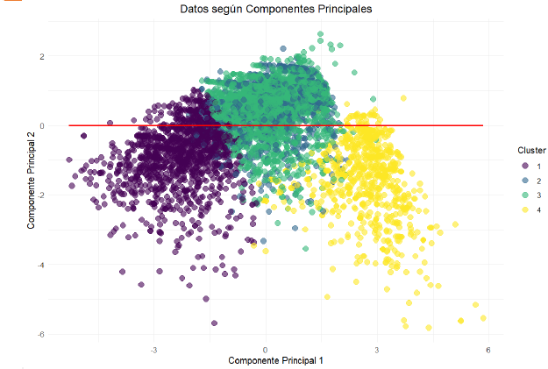
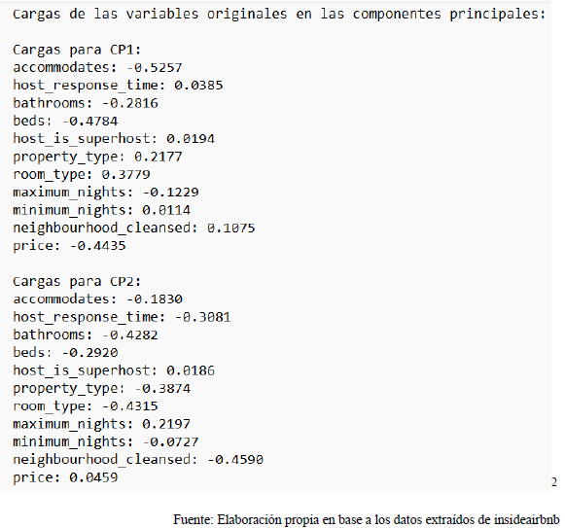
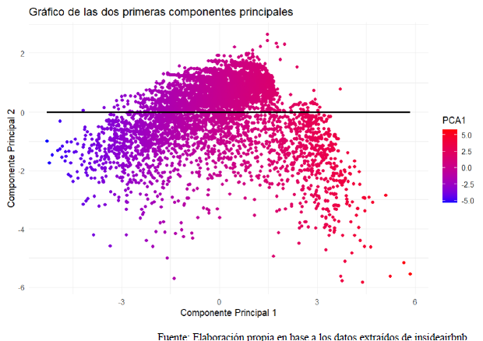
Componentes principales
Las variables con más peso en las componentes principales tienen signo negativo:
CP1: accommodates, beds, price
CP2: bathrooms, room_type, neighbourhood_cleansed

Slide 12
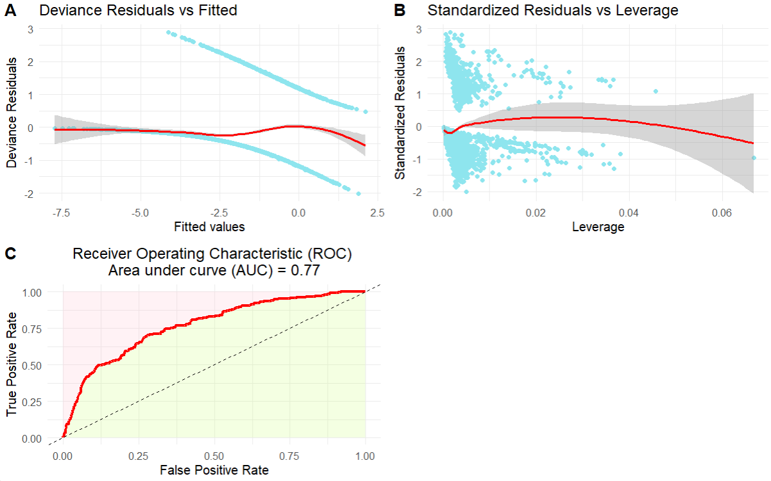
Modelo Logit
Se busca responder a la pregunta “¿Es el precio de un determinado anuncio adecuado o excesivo?”
Al 95% de confianza, las variables significativas son:
accommodates
bathrooms
property_type
host_identity_verified
room_type
minimum_nights
neighbourhood_cleansed
El área bajo la curva ROC es de 0,77, encontrándose en el rango entre Rendimiento aceptable a Bueno (Fawcett, 2006).

Slide 13
Conclusiones
Relativas al análisis descriptivo
Relativas al análisis clúster
Centro acumula la mayor parte de la oferta.
El rango más común de precios por noche es ]0, 250].
Determinantes del precio:
- bathroom y room_type
-neighbourhood_cleansed
4 clusters a pesar de Centro.
CP1: Costo y alojamiento
-Variedad Factores -Capacidad clave
-Camas disponibles
CP2: Calidad y ubicación
-Nº de baños
-Tipo de habitación Factores
-Barrio clave

Slide 14
Conclusiones
Relativas al análisis modelo Logit
El modelo generado es bueno para identificar alojamientos con precios excesivos.
El análisis de las variables muestra que:
Las variables que aumentan la probabilidad de precios altos son:
-Número de plazas disponibles ("accommodates")
-Número de baños ("bathrooms") La más importante
-Tipo de propiedad ("property_type")
Las variables que disminuyen la probabilidad de precios altos son:
-Verificación de identidad del anfitrión ("host_identity_verified")
-Tipo de habitación ("room_type") La más importante
-Número mínimo de noches ("minimum_nights")
Anotaciones del modelo
Sensibilidad baja El modelo tiene dificultades para identificar correctamente todos los casos positivos.
Alta especificada El modelo es muy bueno para identificar los casos negativos.

Slide 15


Posibles usos del modelo
Evaluación por parte de los clientes
Optimización de Estrategias de Precios
Segmentación de Mercado
Evaluación de Nuevas Propiedades
Mejoras en la plataforma

Slide 16
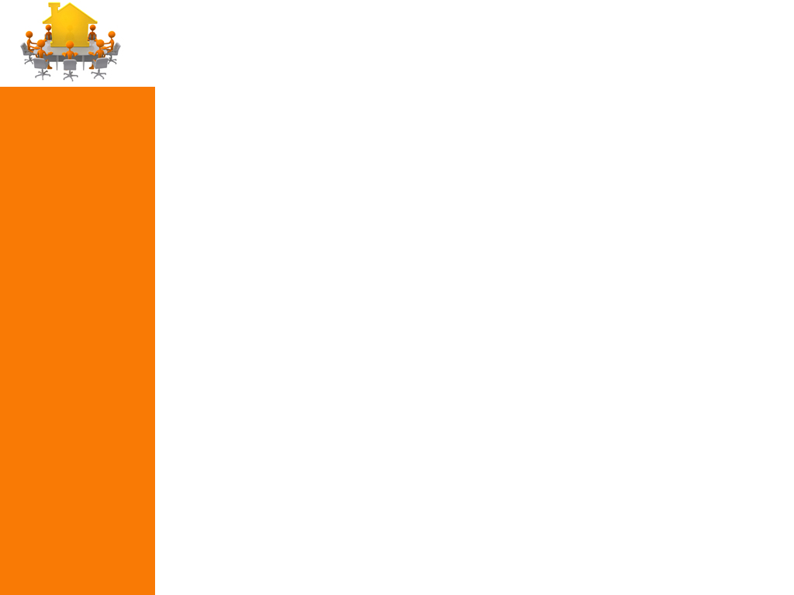
¡Muchas gracias por su atención!

